Slide 1
МУНИЦИПАЛЬНОЕ БЮДЖЕТНОЕ
ОБЩЕОБРАЗОВАТЕЛЬНОЕ УЧРЕЖДЕНИЕ
«ГИМНАЗИЯ №2»
Рефлексия
как этап урока
в условиях внедрения ФГОС

Slide 2
Что такое рефлексия?
* Рефлексия (лат.) reflexio – обращение назад.
* Рефлексия - размышление о своем внутреннем
состоянии, самопознание.
Словарь иностранных слов
* Рефлексия - обращение назад, отражение;
анализ собственных действий и состояний.
Словарь педагогических терминов
* Рефлексия - осмысление пути
достижения цели.

Slide 3
Уровни рефлексии
Чувства
* почему у меня возникло такое чувство?
* что я чувствую?
Результат
* что у меня получилось, а что нет?
Процесс
* как я шел к этому результату?
* был ли это самый эффективный путь?
Ценности
* ради чего мы это делали и
как удерживали смысл деятельности?

Slide 4
Приемы организации
рефлексии
1. ТАБЛИЦЫ
2. ТЕКСТЫ
3. СХЕМАТИЧЕСКИЕ ФОРМЫ
4. ТВОРЧЕСКИЕ ФОРМЫ

Slide 5
Видеоролик

Slide 6
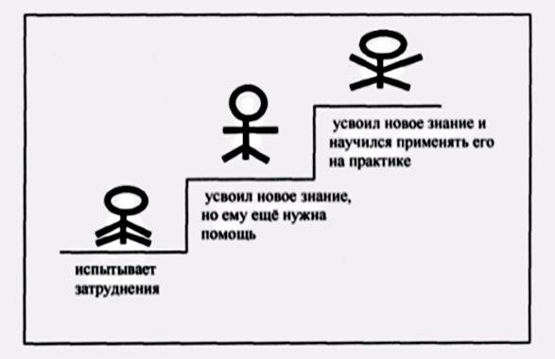

Slide 7
СМС
сообщение
Урок мне
очень
понравился.
Спасибо
огромное!
Саша.

Slide 8
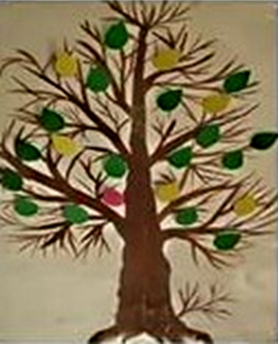
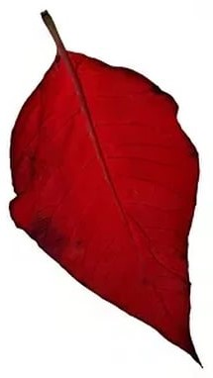
Дерево успеха
Нет ошибок
1 ошибка
2-3 ошибки

Slide 9
Светофор
Я отлично
справляюсь
Я сомневаюсь
в себе
У меня
не получится

Slide 10
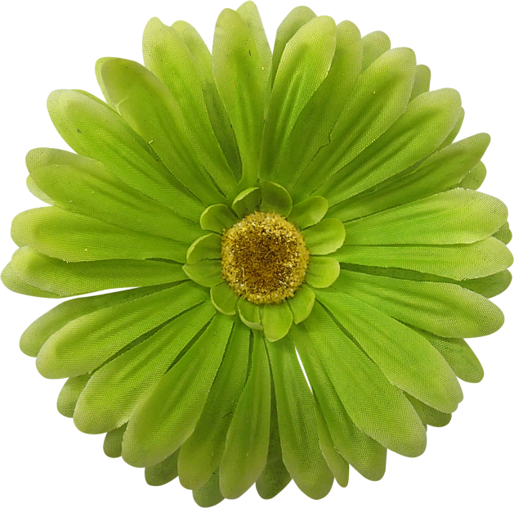
Букет
самому
вежливому
в общении
самому
уступчивому,
покладистому
самому
скромному

Slide 11
Метод пяти пальцев

Slide 12
Выбери фразу

Slide 13
Оценка «приращения» знаний и достижения целей
Я не знал…
Теперь я знаю…

Slide 14
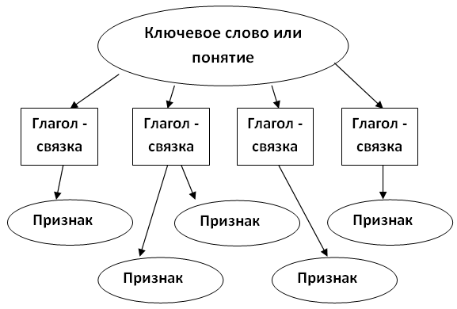
Гроздь

Slide 15
Схема-паутина
я узнал …
мне помогали…
СЕГОДНЯ …
я бы похвалил
себя за…
мне понравилось
больше всего…
я использовал уже
имеющиеся знания …
мне интересно
было работать с …
я использовал следующие
способы и приемы…
я чувствовал себя
особенно успешным…

Slide 16
Три М

Slide 17
Слова-напутствия
«И пусть в вашей жизни не будет ни одного дня, когда бы вы не прочли хоть одной страницы новой книги».
К. Паустовский
«Чтобы продвинуться вперёд, главное – начать. Чтобы начать, главное - разбить огромную и неподъёмную работу на маленькие этапы и начать с первого из них».
Марк Твен

Slide 18
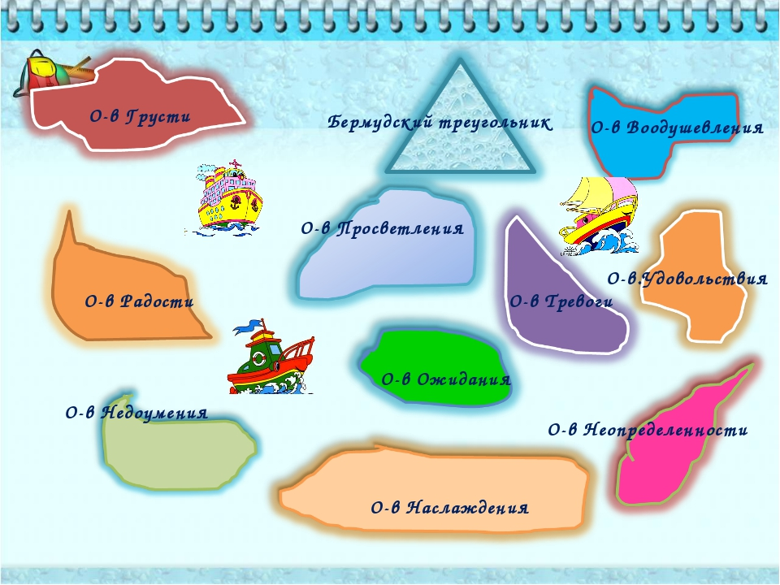
Острова

Slide 19
Использование графических приемов
Рефлексия действий: «Мои действия – взгляд назад»
Что делал правильно?
Что делал неправильно и почему?
Сколько раз двигался вперед и менял свои действия наугад? Что помогло исправиться?
Что было легко сделать и почему?
Мои выводы:
Делал правильно | Делал неправильно |  | Чему научился
 | Что | Почему

Slide 20
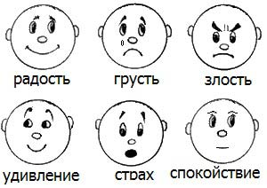
Использование пиктограмм, метафор, образов, ассоциаций
Пиктограммы
информация
наблюдение
оценка
эмоции
достижения
обсуждение

Slide 21
Акрослово
Описание при помощи эпитетов
Например:
Образ цветаевской Москвы
М – манящая
О – огненно-купольная, отвергнутая Петром
С – святая
К – колокольная, краснокупольная
В – возвеличенная, вольная
А – алтарная.

Slide 22
Написание хокку(хайку)
Вид стихотворного произведения, строится по схеме:
1 строка – «Я был кем-то или чем-то…» или
« Я видел кого-то или что-то…»
2 строка – Место и действие (где и что делал).
3 строка – Определение (как).
Я сразу увидел задачу
В контрольной работе и думал:
Нетрудно.
Я - школьное перо, творящее домашнюю работу.
В руке ученика тружусь.
Безрезультатно.

Slide 23
ПОПС-формула
PRES-formula (Position-Reason-Explanation or Example-Summary)
П – позиция
О – объяснение (или обоснование)
П – пример
С – следствие (или суждение)

Slide 24
Написание синквейнов
1) первая строка – тема стихотворения, выраженная ОДНИМ словом, обычно именем существительным:
2) вторая строка – описание темы в ДВУХ словах, как правило именами прилагательными:
3) третья строка – описание действия в рамках этой темы ТРЕМЯ словами, обычно глаголами:
4) четвертая строка – фраза из ЧЕТЫРЕХ слов, выражающая отношение автора к данной теме:
5) пятая строка – ОДНО слово – синоним к первому, повторяющее суть темы.
Например:
Доброта.
Необходимая, скромная.
Окрыляет, объединяет, созидает.
Она спасает человека и человечество.
Душевность.

Slide 25
Метод организации мышления
«Шесть шляп»
(Эдвард де Боно) для организации рефлексии
Красная шляпа – рефлексия эмоций, выражение своих чувств, которые испытали дети на уроке.
Белая шляпа – перечень информации (факты, фамилии, даты, цифры),которая в центре внимания на уроке.
Черная шляпа – негативное мышление, выявление недостатков, опасений, связанных с изучаемой темой, и их обоснование.
Желтая шляпа – позитивное мышление: что было значимого, важного на уроке и почему.
Зеленая шляпа – творческое мышление: поиск ответов на вопрос, где и как можно применить изученный материал .
Синяя шляпа предполагает общий вывод, обобщение, что и каким образом изучили на уроке.

Slide 26
УРОКА
Обозначение новых возможностей, целей и задач, которые появляются благодаря полученному результату, с одной стороны, и плодом рефлексии, с другой.
Объем домашнего задания зависит от того, на какой результат удалось выйти классу и отдельным ученикам.
3. Полученный результат позволяет понять, что теперь мы знаем,
можем и что может быть следующим этапом в изучении того
или иного материала.
Пройден определенный путь: был ли он успешным? Что в следующий раз стоит делать так же, а что – иначе? Освоены новые способы: где и зачем их можно применять дальше?

